Slide 2
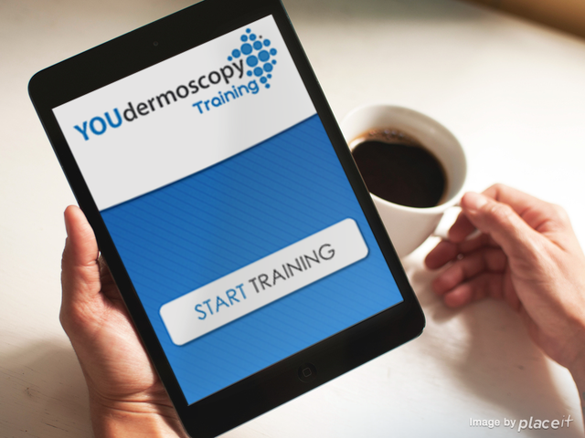
Что такое YouDermoscopy
YD - это мобильное приложение
Для сотовых телефонов и планшетов
Обучающая игра-тренажер
Создана для врачей
Для тех, кто хочет стать специалистом или повысить уровень знаний в ДЕРМАТОСКОПИИ

Slide 3
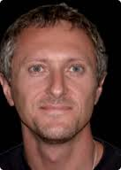
YouDermoscopy
История создания
Разработка проф. Джузеппе Аржензиано / Giuseppe Argenziano/ Неаполь
при поддержке представительства бренда Avène в Италии

Slide 4
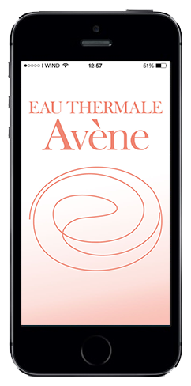
YouDermoscopy
Разработана и субсидируется в мировом масштабе
Лабораториями Авен
/Laboratoires Avène/
При запуске приложения YouDermoscopy
появляется логотип Eau Thermale Avène

Slide 5
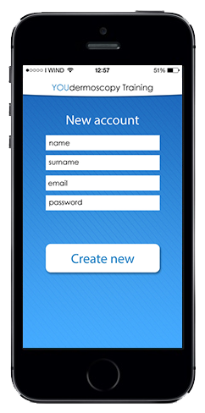
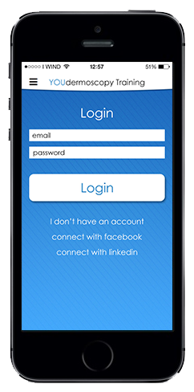
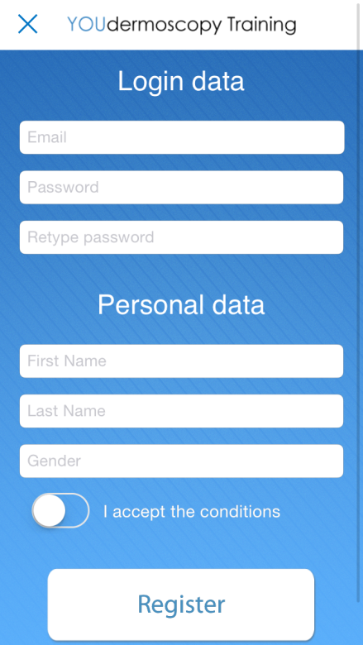
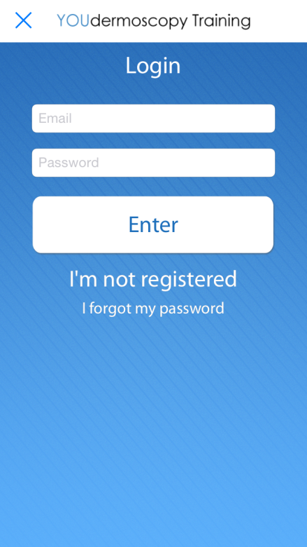
Avène YouDermoscopy
демо
Новый участник
Регистрация: быстро и легко
Доступ предоставляется после подтверждения email
Вход в систему
Для зарегистрированного пользователя
Email + пароль

Slide 6
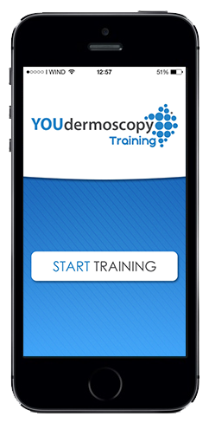
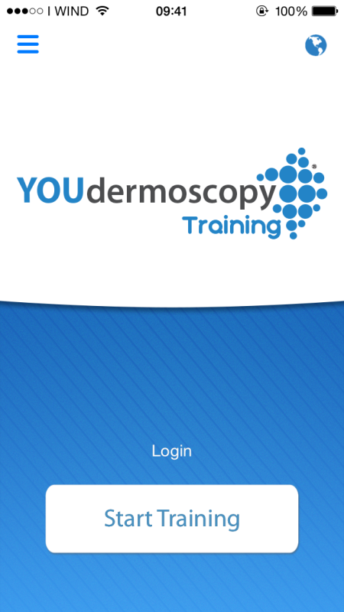
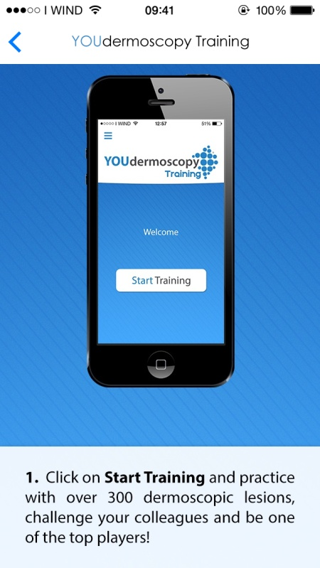
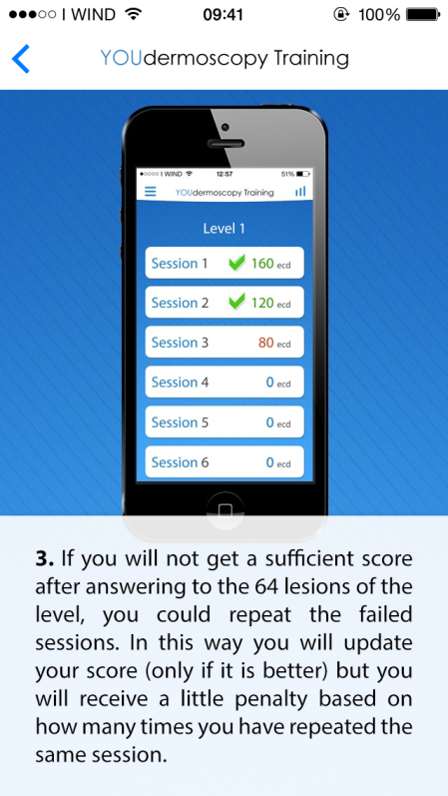
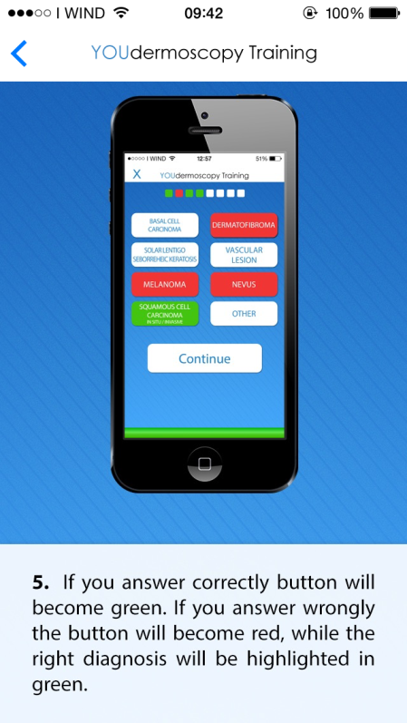
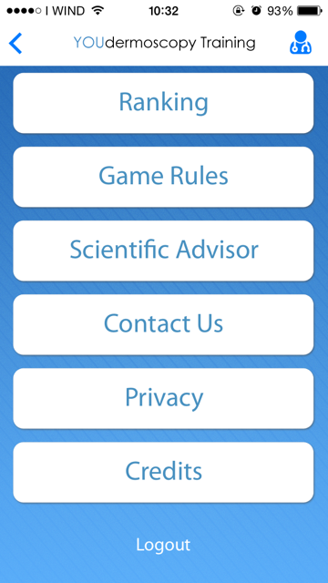
Avène YouDermoscopy
МЕНЮ
Домашняя страница - вам доступны разделы:
- Рейтинг
- Правила игры
- Научный Советник
- Свяжитесь с нами – контактные данные
- Конфиденциальность - правовые заметки
- Кредиты /очки/ - разработчик
Выход из системы
Download
APP

Slide 7
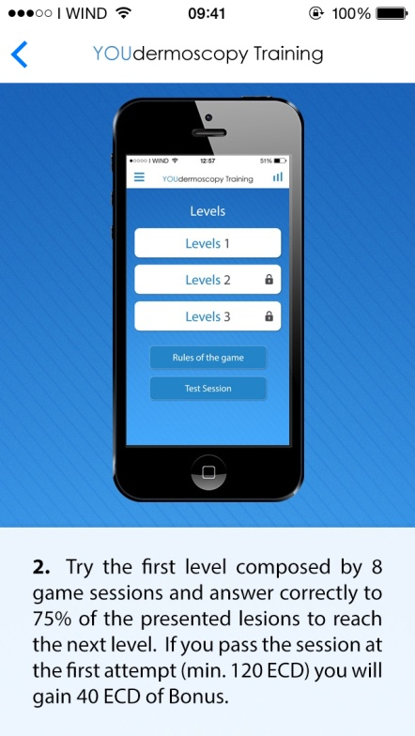
Avène YouDermoscopy
Правила игры
В каждом уровне 8 сессий
При правильных ответах на 75% вопросов будет разблокирован для прохождения следующий уровень
Успех с первой попытки = бонус

Slide 8
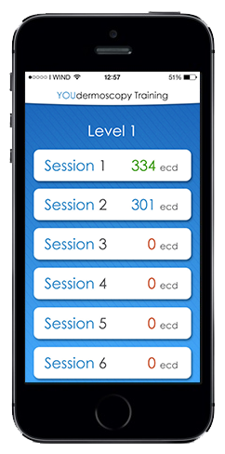
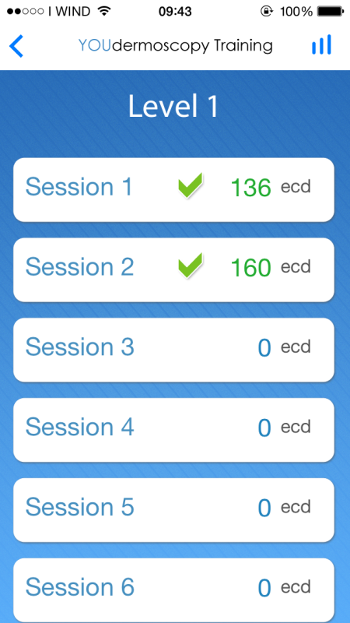
Avène YouDermoscopy
Сессии
Для перехода на следующий уровень вас необходимо дать 6 правильных ответов (из 8 вопросов)
Можно вновь сыграть ту же сессию с небольшим штрафом

Slide 9
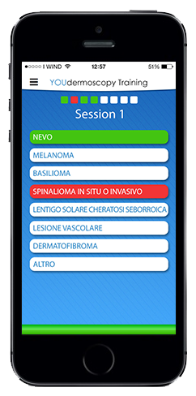
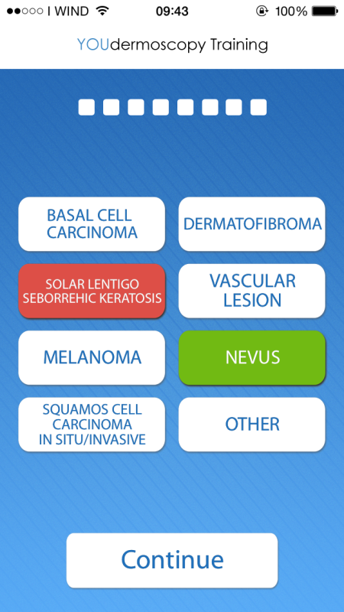
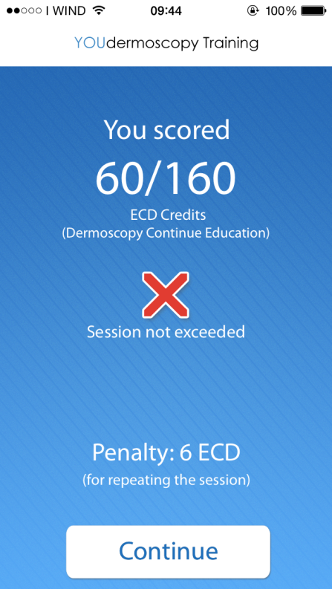
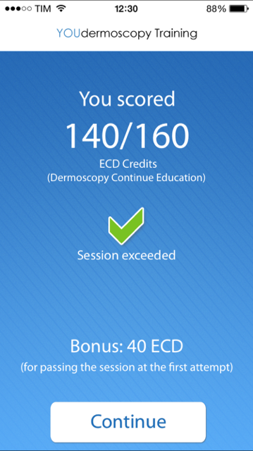
Avène YouDermoscopy
Окончание сессии
Финальный результат в отношении к максимальному количеству баллов по шкале

Slide 10
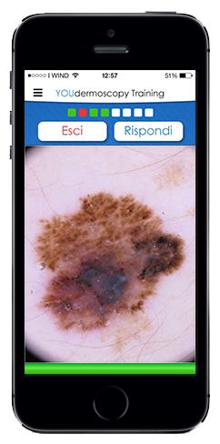
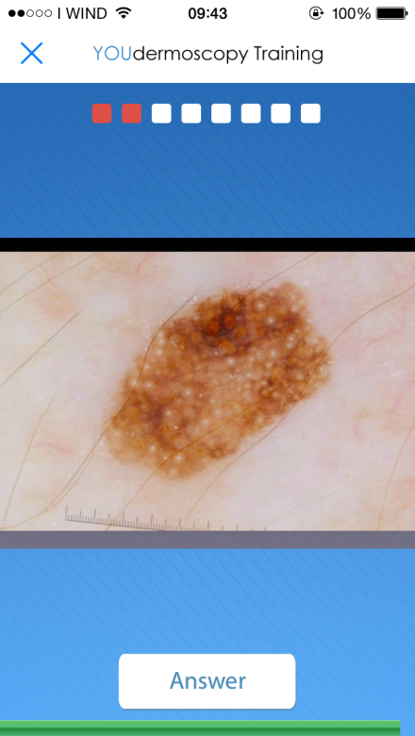
Avène YouDermoscopy
8 секунд чтобы рассмотреть изображение
Нажатие клавиши “Ответ” ответ должно быть быстрее, чем пройдут 8 секунд
«Лупа»: изображение можно увеличить
Счетчик
Таймер

Slide 11
Avène YouDermoscopy
Диагностика
У Вас есть 8 секунд и не больше, чтобы выбрать правильный ответ
Неправильный ответ
Выбранная клавиша окрашивается в красный цвет, а правильный ответ окрашивается в зеленый
Нет ответа по истечении 8 секунд
Засчитывается приложением как ошибка; правильный ответ окрашивается в зеленый

Slide 12
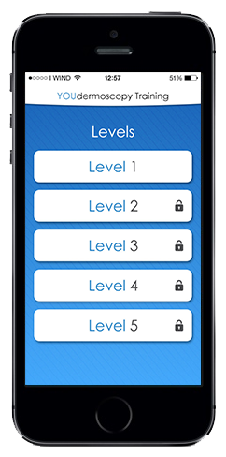
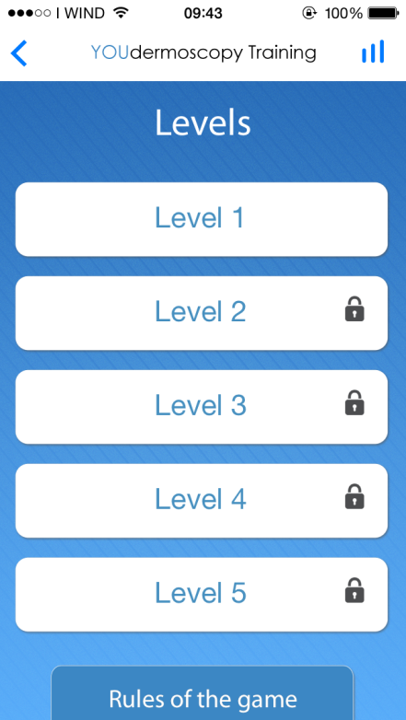
Avène YouDermoscopy
Уровни
При прохождении уровня автоматически идет разблокировка следующего за ним

Slide 13
Вопросы?
Спасибо!

